Slide 1
MV858K Evropské správní právo
2. přednáška
JUDr. Lukáš Potěšil, Ph.D.
13. 3. 2024

Slide 2
Prameny - zahraniční
Anthony, G., Auby, J.B., Morison, J., Zwart, T. Values in Global Administrative Law. Oxford : Hart Publishing, 2010.
Craig, P. EU Administrative Law,. 2nd edition. Oxford: Oxford University Press, 2012.
De Graaf, K. J., Jans, J. H., Prechal, S. European Administrative Law. Top Down and Bottom Up proceeding. Groningen : Europa Law Publishing, 2010.
Hofmann, H. C. H., Rowe, G. C., Turk, A. H., Administrative Law and Policy of the European Union. Oxford : Oxford University Press, 2012.
Hofmann, H. C. H., Turk, A. EU Administrative Governance. Cheltenham : Edward Elgar, 2006.
Hofmann, H. C. H., Turk, A. Legal challenges in EU administrative law: towards an integrated administration. Cheltenham : Edward Elgar, 2009.
Chiti, E., Mattarella, B. G. Global Administrative Law and EU Administraive Law. Springer, 2011.
Košičiarová, S. Princípy dobrej verejnej správy a Rada Európy. 1. vyd. Bratislava: Iura Edition, 2012.
Seerden, R., Stroink, F. Administrative Law of the European Union, its Member States and the United States. Oxford : Hart, 2002.
Schwarze, J. Administrative Law under European Influence. On the convergence of the administrative las of the EU Member States. Baden-Baden : Nomos, 1996
Schwarze, J. Europäisches Verwaltungsrecht: Entstehung und Entwicklung im Rahmen der Europäischen Gemeinschaft. 2. erw. Aufl. Baden-Baden: Nomos, 2005.
Hanns Peter Nehl: Principles of Administrative Procedure in EC Law. Hart Publishing, 1999, Oxford, ISBN 1-84113-008-7.
European Agencies. Law and Practices of Accountability/ Madalina Busuioc, Nakladatelství: Oxford University Press, 2013
Review of European Administrative Law (REALaw)
https://www.uitgeverijparis.nl/nl/tijdschriften-online/review-of-european-administrative-law-realaw

Slide 3
Ukončení předmětu
Ukončení předmětu
Předmět se ukončuje kolokviem. Podmínkou je, mimo absolvování výuky, zpracování seminární práce (v rozsahu cca 10 stran) na zvolené téma:
Evropeizace v daném odvětví SP
Charakteristika vybrané agentury EU
Volné téma (nutno předem předjednat s vyučujícím)
Vložit/Odevzdat do složky „Odevzdávárna“ v ISu do 31. 5. 2024 včetně, k pozdě odevzdaným pracím nebude brán zřetel!

Slide 4
Ukončení předmětu
Ukončení předmětu
Odpovědníky (do 31. 5. 2024) v Isu, podrobnosti budou sděleny dodatečně

Slide 5
Program přednášky
Pojem „evropské správní právo“
Europeizace národního (domácího) správního práva
Pojetí europeizace v domácím právním řádu
Rada Evropy a Evropská unie

Slide 6
Evropské správní právo
SP EU – součást práva EU, a) inspiruje („nuceně“) vnitrostátní právní úpravu, b) inspiruje se vnitrostátní právní úpravou; právo EU + orgány EU/ vnitrostátní právo + orgány čl. států (tzv. víceúrovňová správa) – přímí a nepřímí vykonavatelé, evropské sítě vliv EU a práva EU, tzv. víceúrovňová správa (P. Craig)
SP společného evropského správního prostoru – spolupráce na administrativní úrovni, přeshraniční spolupráce
Společné principy a hodnoty, jakož i instituty SP v Evropě – ius commune – vzájemné ovlivňování, řízené/usměrňované RE
správní právo evropských států
europeizované (národní) správní právo (poslední část přednášky)

Slide 7
Europeizace
Europeizace (evropeizace, europeanizace) – vnímání a přijímaní společných evropských požadavků, hodnot, trendů, norem, judikatury a jejich promítnutí do jednotlivých národních (s)právních řádů; sbližování, odstraňování rozdílů
Budování, šíření, institucionalizace formálních a neformálních pravidel, postupů, stylů, …, způsobů „jak věci dělat“

Slide 8
Europeizace
Pasivní – nechat se ovlivňovat okolními evropskými právními úpravami, naplňovat požadavky práva EU
Aktivní – ovlivňovat okolní právní úpravy
Dynamická (proces, uskutečňování) x statická (výsledek)
Právní (ovlivnění právní úpravy) x mimoprávní (realita, praxe, tzv. evropský pohled)
Integrační proces do EU a RE
Regionální globalizace? – globální správní právo
Horizontální x vertikální (vzestupná a sestupná)

Slide 9
Europeizace
Stejná právní úprava (harmonizace)
Stejné (sdílené) principy, hodnoty, instituty
Státy v Evropě (1.) nabízejí principy, jsou (2.) přebírány na evropské úrovni a dále (3.) distribuovány v Evropě

Slide 10
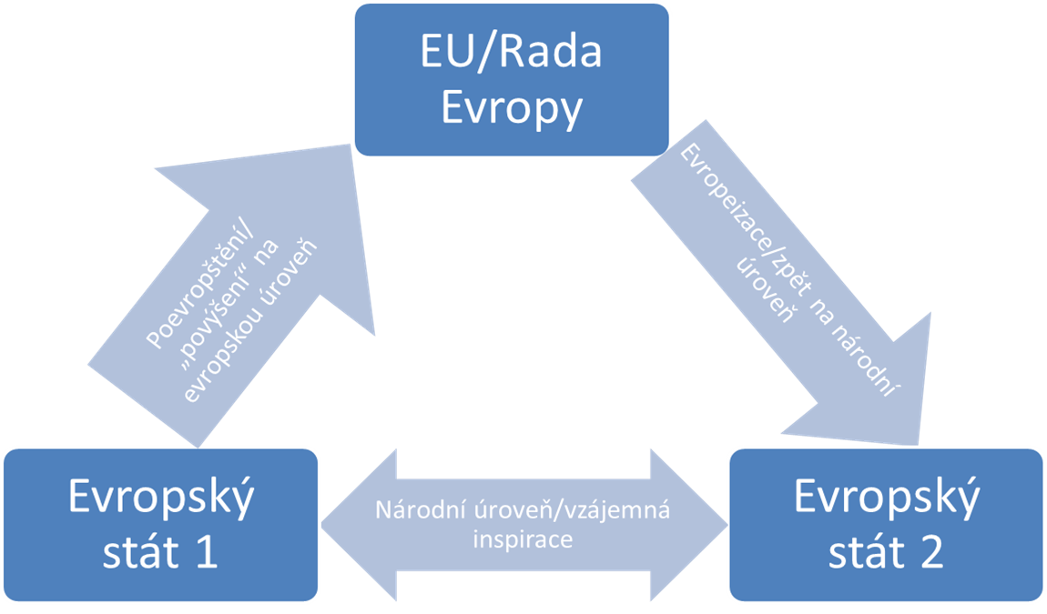
Europeizace

Slide 11
Europeizace
Inspirační základny:
Europeizace dobrovolná – RE (neprávní aspekty), podobnost
Europeizace nucená – EU (právní aspekty – povinnost), shodnost až jednotnost, „prohlubující se europeizace“, vliv EU na přípravu a implementaci členskými státy
Původně bylo odlišné zaměření (lidská práva x trh)

Slide 12
Rada Evropy
Mezinárodní organizace (1949) - statut
Orgány: Výbor ministrů, Parlamentní shromáždění, Kongres místních a regionálních samospráv (+ ESLP)
Dokumenty: rezoluce a doporučení (pro čl. státy)
Soft-law (peer pressure), RE si ale může vyžádat zprávu o plnění
Právní europeizace:
EÚLP (č. 209/1992 Sb.) + ESLP
ECHMS (č. 181/1999 Sb.)
ESCH (č. 14/2000 Sb.)

Slide 13
Rada Evropy
Obsahový vývoj soft-law RE
70. léta, první generace – ochrana práv jednotlivců vůči správní činnosti; (77) 31, (80) 2, (81) 19, (89) 8, (91) 1
90. léta, druhá generace – pozornost věnována vykonavatelům veřejné správy a úředním osobám (zodpovědnost a přístup k dokumentům, osobní údaje); (2000) 6, (2000) 10
Po roce 2000, třetí generace – správní soudnictví; (2001) 9, (2003) 16, (2004) 20

Slide 14
Projevy europeizace
Požadavek loajality (čl. 4/3 SEU)
Implementace: a) legislativní (přizpůsobení obsahu vnitrostátní úpravy – zákon, prováděcí předpis, odstraňování možných rozporů), b) aplikační (soudy a správní orgány, eurokonformní výklad, aplikační přednost aktů EU)
Dopad především na tzv. zvláštní část SP, P/Po subjektů a správních orgánů
Transpozice (směrnice – promítnutí) x adaptace (nařízení – přizpůsobení)

Slide 15
Projevy europeizace
Legislativní pravidla vlády
Čl. 2 odst. 3 (Při implementaci práva Evropské unie se postupuje rovněž podle Metodických pokynů pro zajišťování prací při plnění legislativních závazků vyplývajících z členství České republiky v Evropské unii)
Mj. posuzovat u návrhů soulad s předpisy práva EU – OKOM
Slučitelnost i s judikaturou SDEU, jakož i s obecnými právními zásadami práva EU
Rozdílová tabulka: obsahuje na jedné straně buď úplné znění ustanovení nebo charakteristiku obsahu tohoto ustanovení, a na druhé straně tomu odpovídající úplné znění normativního ustanovení předpisu EU
„podtržítko“ a CELEX: V textu každého návrhu se vyznačí ta ustanovení, jimiž je zajišťována transpozice, adaptace nebo jiná implementace, a to jejich podtržením, a pod tato ustanovení se na levé straně uvede identifikační číslo (CELEX) příslušného předpisu EU

Slide 16
Projevy europeizace
Legislativní pravidla vlády
Čl. 48 odst. 2 až 4
Je-li právním předpisem prováděno přizpůsobení právního řádu přímo použitelnému předpisu Evropské unie, začátek úvodního ustanovení právního předpisu zní: „Tento zákon (Toto nařízení, Tato vyhláška) upravuje v návaznosti na přímo použitelný předpis Evropské unie) ……..“ (v poznámce pod čarou č. X se uvede citace tohoto předpisu
Je-li právním předpisem promítnuta do právního předpisu celá směrnice Evropské unie nebo její podstatná část a toto promítnutí směrnice se týká podstatné části právního předpisu, začátek úvodního ustanovení právního předpisu zní: „Tento zákon (Toto nařízení, Tato vyhláška) zapracovává příslušné předpisy Evropské unie) a upravuje
Je-li právním předpisem prováděno jak přizpůsobení právního řádu přímo použitelnému předpisu Evropské unie, tak je jím promítána do právního předpisu celá směrnice Evropské unie nebo její podstatná část, začátek úvodního ustanovení právního předpisu zní: „Tento zákon (Toto nařízení, Tato vyhláška) zapracovává příslušné předpisy Evropské unie), zároveň navazuje na přímo použitelný předpis Evropské unie) a upravuje

